Slide 1
Homework 3
Yevhenii urbanas

Slide 2
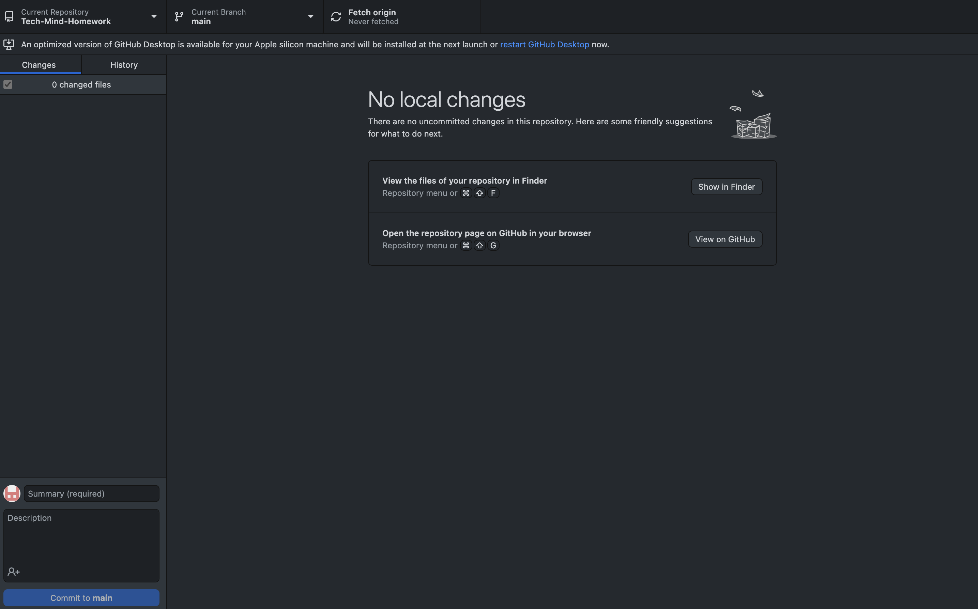
Проєкт створено і завантажено локально через аналог SourceTree

Slide 3
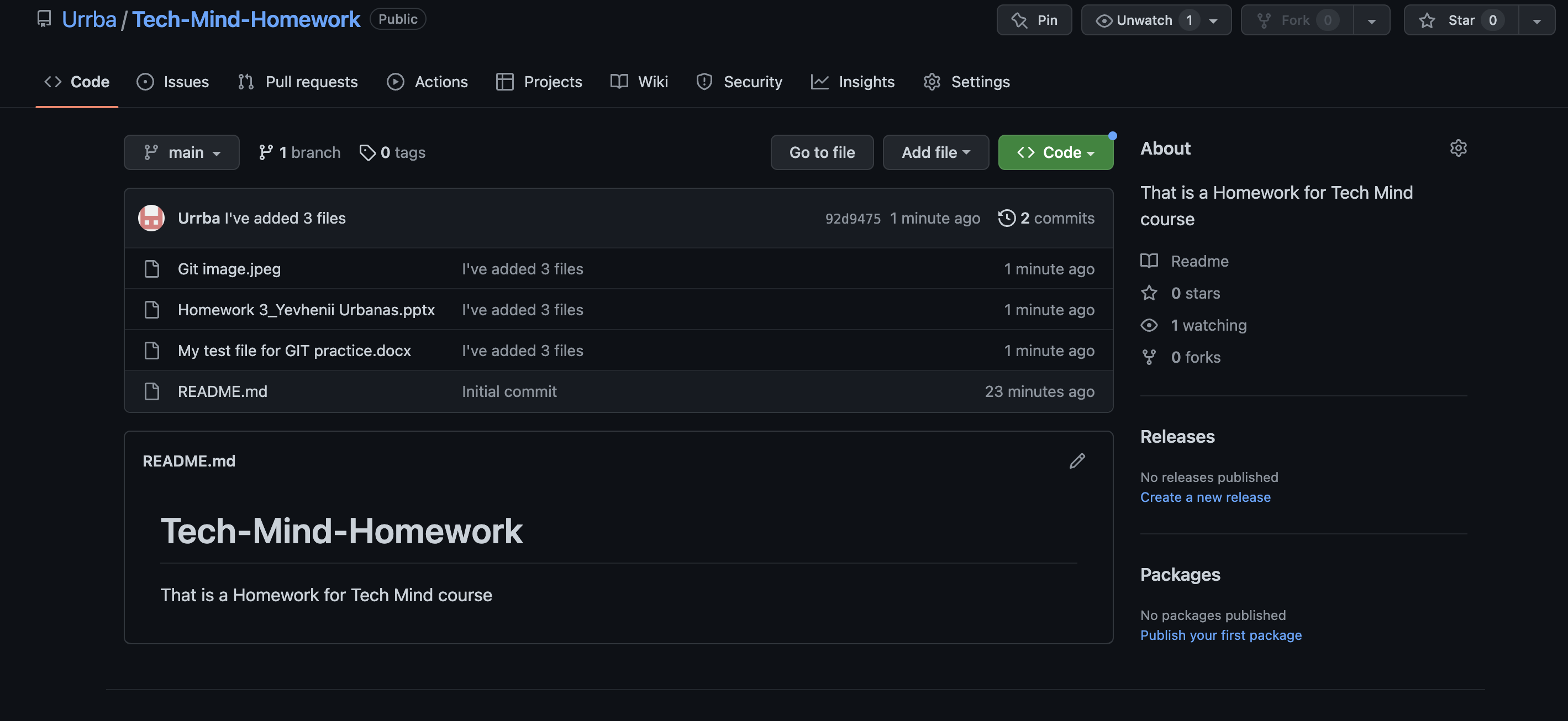
Додав файли через аналог SourceTree, закомітив та запушив в Git

Slide 4
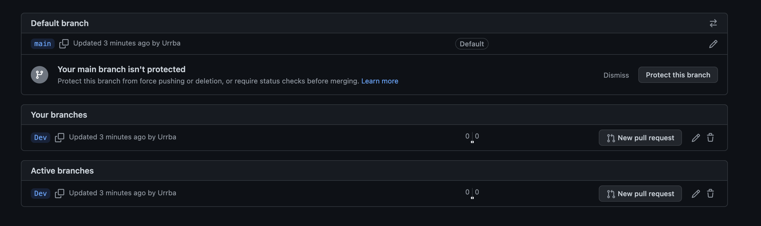
Створив гілку Dev в Git

Slide 5
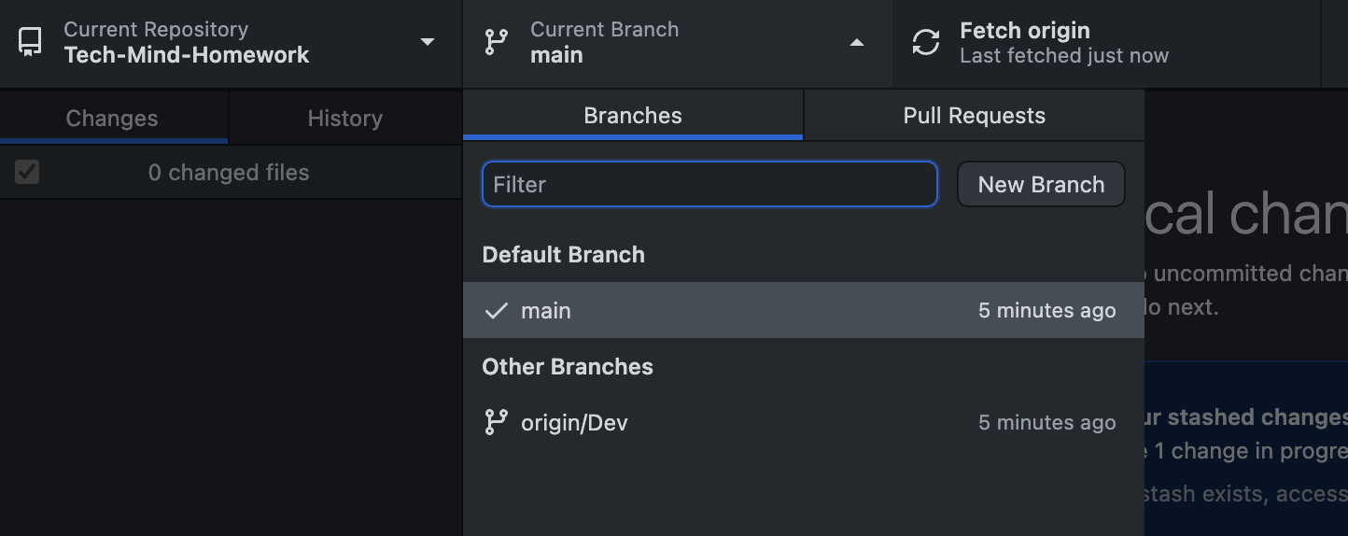
Fetch через аналог SourceTree

Slide 6
Fetch через аналог SourceTree

